Slide 1


Slide 2

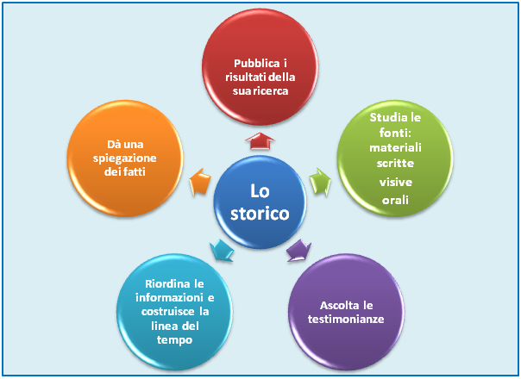
Ma chi è lo storico?
Lo storico è lo studioso che ricostruisce gli avvenimenti del passato attraverso la ricerca e lo studio dei documenti e delle tracce che gli uomini hanno lasciato nel loro passaggio.

Slide 3
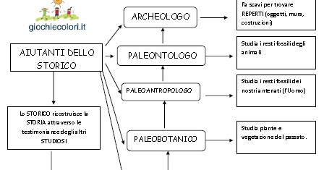

Slide 4
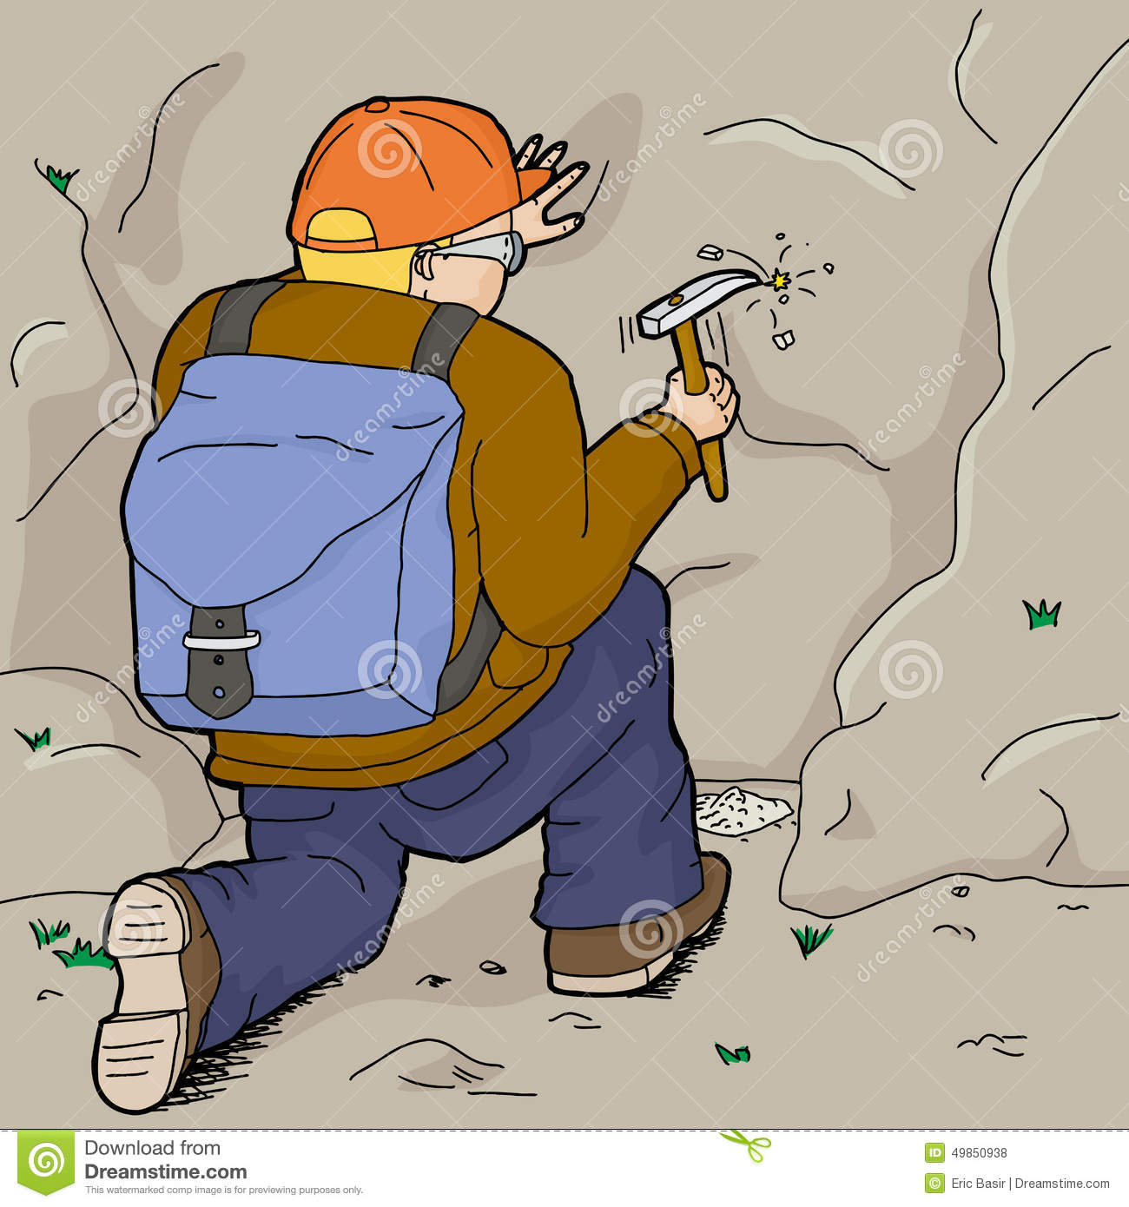
CHI E’ IL GEOLOGO

Slide 5
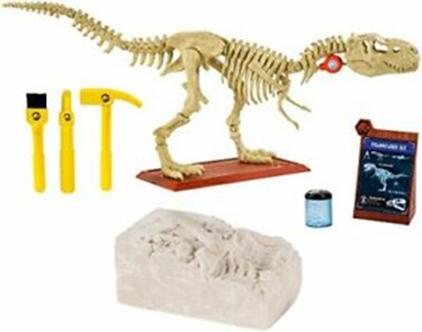
CHI E’ IL PALEONTOLOGO

Slide 6
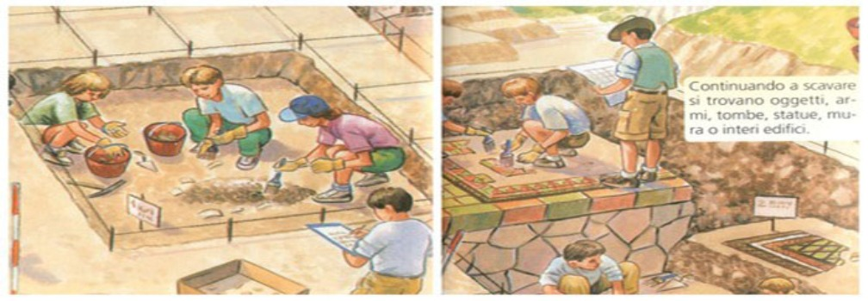
CHI E’ L’ARCHEOLOGO
L’archeologo: attraverso lo studio delle fonti orali, scritte e visive cerca i siti dove scavare per trovare i reperti. Poi li analizza per capire a quale epoca risalgono, a quale popolo appartenevano, quale uso se ne faceva.

Slide 7
CHI SONO il PALEOBIOLOGO IL PALEOBOTANICO IL PALEOANTROPOLOGO
Il paleobiologo e il paleobotanico studiano i resti di animali e piante per ricostruire la loro evoluzione.
Il paleoantropologo si occupa dello studio delle origini della specie umana, utilizzando fossili e altri resti.

Slide 8
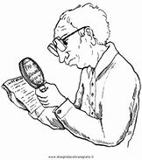
IL TEMPO
Il lavoro dello storico: la linea del tempo
Per ricostruire il passato, lo storico deve dire dove e quando sono avvenuti i fatti di cui si parla, quanto tempo sono durati, quali sono avvenuti prima, quali dopo e quali contemporaneamente.
Lo storico deve cioè mettere in ordine cronologico (cioè di tempo) gli accadimenti, prima però deve stabilire la durata degli avvenimenti.
Queste sono le principali unità di misura usate dagli storici:
1 anno = 365 giorni
1 lustro = 5 anni
1 decennio = 10 anni
1 secolo = 100 anni
1 millennio = 1000 anni
1 era = milioni di anni.

Slide 9
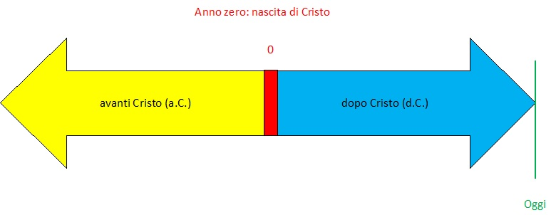
Il punto di riferimento è la nascita di Gesù Cristo, considerato come l’anno 0.
Gli anni precedenti alla nascita di Gesù Cristo si contano andando all’indietro e si indicano con la sigla a.C. (avanti Cristo).
Gli anni successivi alla nascita di Gesù Cristo si contano andando in avanti e si indicano con la sigla d.C. (dopo Cristo).

Slide 10
Adesso tocca a voi:
Approfondite gli argomenti trattati con la lettura delle pagine 6 e 7 del libro di storia.
Rispondete alla domande a pagina 7 (attività da svolgere sul quaderno).
Completare pagina 147 del libro di storia
Buon lavoro

